Slide 1




Платформа НТИ
Акселерационная программа Ставропольского ГАУ «Agro&InfraUP»
Ставрапольский государственный аграрный университет
GSMEL
Разработка ПО, “GSMEL - Geo software monitoring erosion land”
8
1

Slide 2
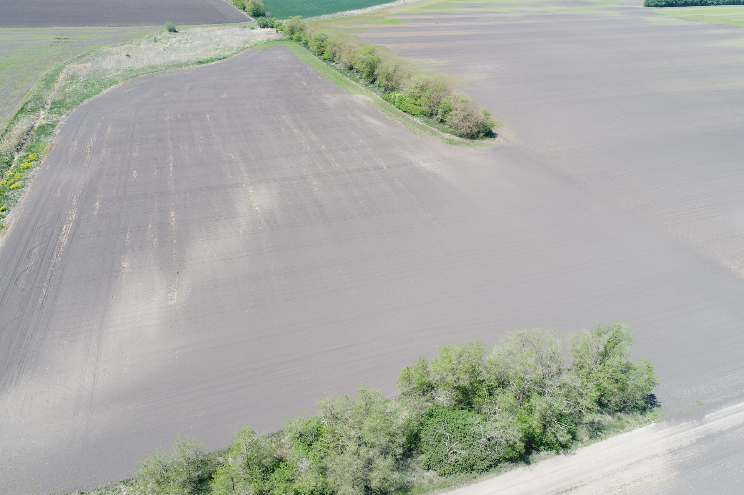
Платформа НТИ
ПРОБЛЕМА, КОТОРУЮ РЕШАЕТ ПРОЕКТ –
Наш пользователь хочет точно определить место эрозии и количество требуемых ресурсов для её предотвращения , но не может, потому что ему мешает отсутствие точных данных, а существующие способы получения данных предоставляют только поверхностные данные
2

Slide 3
Платформа НТИ
СУТЬ РЕШЕНИЯ
Для пользователей нашей программное обеспечение будет выполнять функцию выдачи отчета. Пользователю не придется объезжать все свои с/х угодья в целях использования методов наземного мониторинга, и ему можно будет легко определить место эрозии и получать полный отчет заданных территориях в динамике развития негативных процессов при помощи нашего ПО.
3

Slide 4

Платформа НТИ
В процессе интервью с представителем «СПК Кирова» г. Ипатово были заданы вопросы:
Вопрос 1) Как организация борется с эрозией?
СПК борется с эрозией при помощи засаживания полей многолетним сортом пшеницы.
Вопрос 2) Пользуются ли они беспилотным летательным аппаратом?
Организация не пользуется беспилотным летательным аппаратом.
Вопрос 3) Будет ли актуальным наше приложение организации?
Данное приложение будет полезным и актуальным для использования.
4

Slide 5
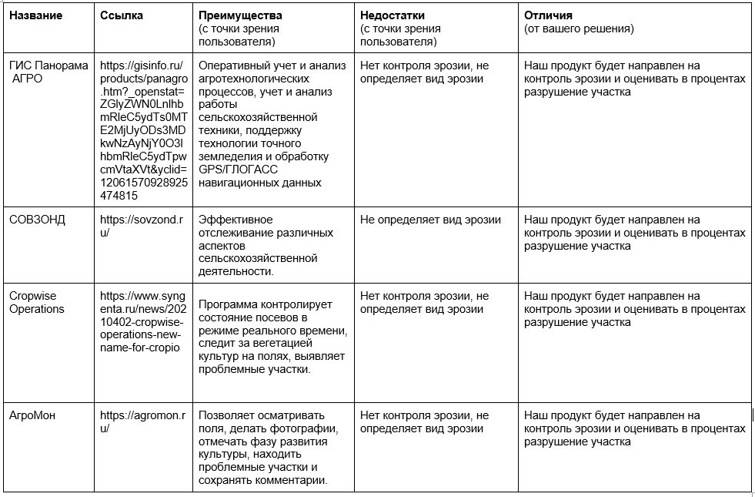
Платформа НТИ
КОНКУРЕНЦИЯ
5

Slide 6
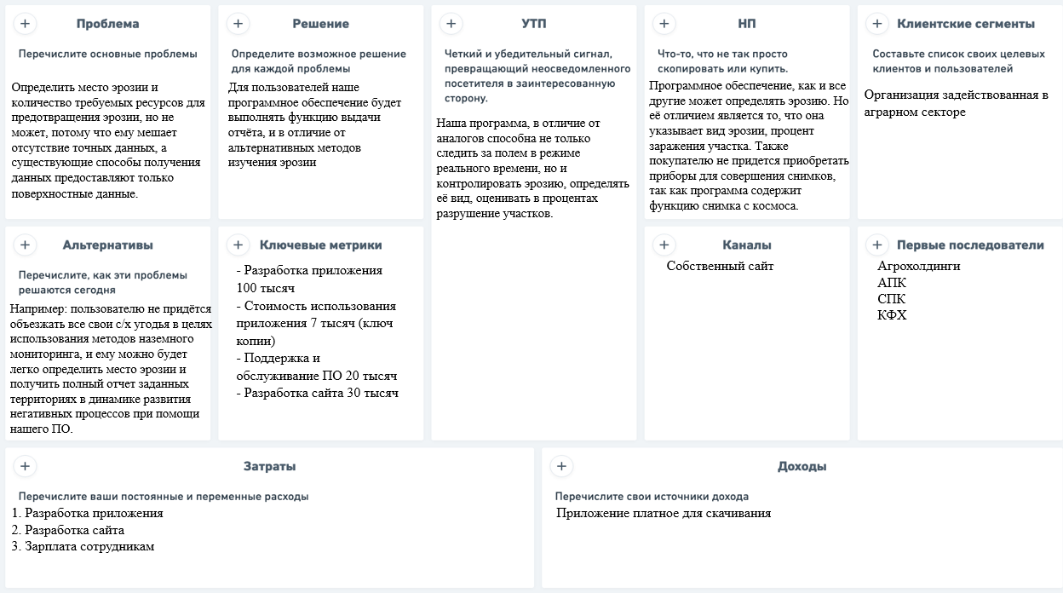
Платформа НТИ
БИЗНЕС-МОДЕЛЬ
6

Slide 7
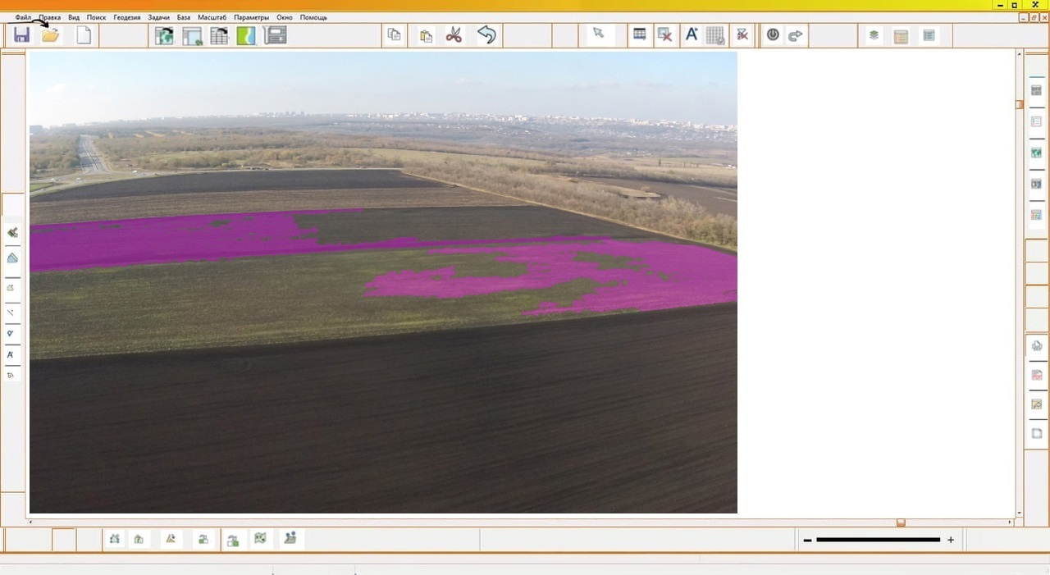
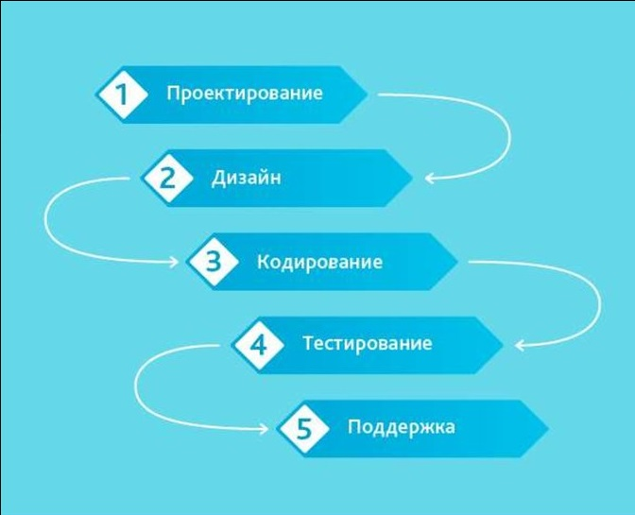
Платформа НТИ
ПРОГНОЗЫ ИЛИ ЭТАПЫ
К концу акселерационной программы планируется написание технического задания для программиста
Концепт арт ПО «GSMEL»
Этапы создания ПО
8
7

Slide 8

Платформа НТИ
ФИНАНСИРОВАНИЕ
Расходы на начальном этапе:
1. Разработка приложения
2. Разработка сайта
Доходы :
1. Приложение платное для скачивания
2. Финансирование приложения спонсорами
3. Индивидуальные работы с заказами от заказчиков
8

Slide 9
Платформа НТИ
КОМАНДА
1. Титов Данил Витальевич
2. Бутенко Даниил Николаевич
3. Батраков Александр Александрович
4. Беляцкая Юлия Денисовна
5. Воробьева Виктория Алексеевна
6. Алферов Илья Андреевич
7. Тишкин Даниил Дмитриевич
8. Лавриненко Дарья Алексеевна
9. Артюх Александра Андреевна
10. Гапонов Иван Александрович
9

Slide 10
Платформа НТИ
Акселерационная программа Ставропольского ГАУ «Agro&InfraUP»
Ставрапольский государственный аграрный университет
Спасибо за внимание !
GSMEL
8
10

